Slide 1
ВИННАЯ КИСЛОТА
Федеральное государственное бюджетное образовательное учреждение высшего образования "Красноярский государственный медицинский университет имени профессора В.Ф.Войно-Ясенецкого" Министерства здравоохранения Российской Федерации
Фармацевтический колледж
Значение в медицине
Выполнила:
Семенова В.В. 101-1
Проверила:
Лихошерстова Е.В.

Slide 2
План:
Общая характеристика винной кислоты;
Исторические факты;
Физические свойства;
Получение;
Применение.

Slide 3
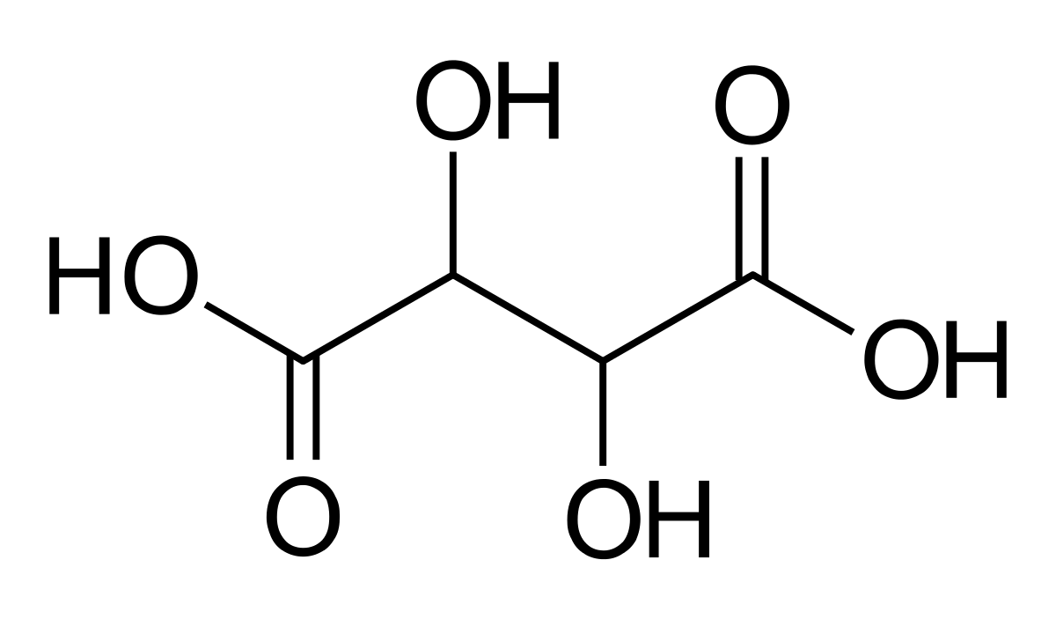
Общая характеристика винной кислоты
Винная кислота (тартаровая, диоксиянтарная) – двухосновное органическое вещество, в молекулу которого входят два асимметрических атома углерода. Имеет формулу C₄H₆O₆

Slide 4
Исторические факты:
Первые сведения о винной кислоте относятся к первому веку новой эры, и к ее первооткрывателю алхимику Джабир ибн Хайяну.
Однако, для того, чтобы получить кислоту в современном виде, потребовалось еще 17 веков. Карла Вильгельм Шееле описал не только винную кислоту, но и молочную, щавелевую и др.

Slide 5
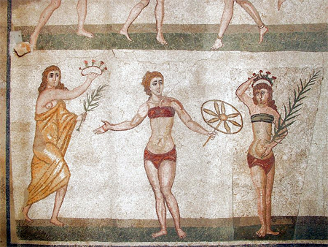
Интересный факт:
Известно, что в древнем Риме знатные дамы умывались вином. На территориях, где виноделие не было столь популярным, красавицы регулярно протирали кожу соком свежих ягод.

Slide 6
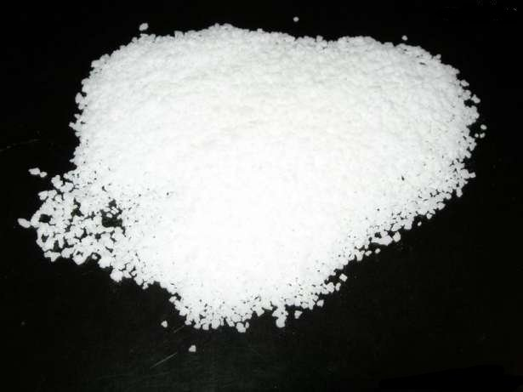
Физические свойства:
Винная кислота представляет собой гигроскопичные кристаллы без цвета и запаха, обладающие ярко выраженным кислым вкусом. Она нерастворима в воде и этиловом спирте, практически нерастворима в эфире, бензоле.

Slide 7
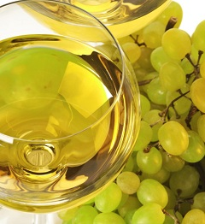
Получение:
Винная кислота — распространённое природное соединение. В значительном количестве она содержится в кислом соке многих фруктов, например, в виноградном соке. Соли винной кислоты — тартраты( образуются при брожении виноградного сока) Она восстанавливается до янтарной кислоты, восстанавливает аммиачный раствор AgNO3 до Ag; в щелочной среде растворяет Сu(ОН)2 с образованием прозрачного ярко-синего раствора — реактива Фелинга.

Slide 8
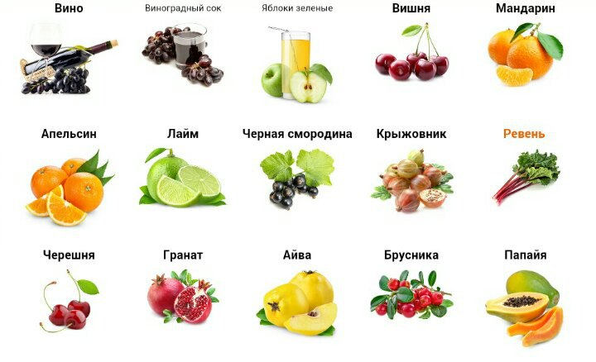
Кислота часто встречается в различных продуктах питания, но максимальное её содержание – в различных сортах винограда.
Продукты, богатые винной кислотой:

Slide 9
Применение:
Применяется в пищевой промышленности в виде пищевой добавки Е334
В медицине, в аналитической химии для обнаружения альдегидов, сахаров и др.,
Соли винной кислоты используются в медицине, при крашении тканей и др.
Однако большие дозы винной кислоты небезопасны, поскольку она является мышечным токсином, способным вызвать паралич и смерть.

Slide 10
Применение винной кислоты (Е334) в пищевой промышленности.
Основное применение винная кислота в пищевой промышленности нашла в качестве антиоксиданта, консерванта и регулятора кислотности при производстве:
Джемов;
Мороженого;
Столовых вод и шипучих газированных напитков;
Консервов;
Конфет;
Различных кондитерских изделий (как эмульгатор и консервант);
Вина;
Желе.

Slide 11
СПАСИБО ЗА ВНИМАНИЕ!

Slide 12
Список использованных источников:
Винная кислота URL http://www.neboleem.net/vinnaja-kislota.php
Все о винной кислоте URL http://edaplus.info/food-components/tartaric-acid.html

